Slide 1
Основы программирования на языке C++
https://github.com/variichrodion/BV-621-C-Basics
Массивы
20.07.2026

Slide 2
План презентации
Домашнее задание
Понятие массива
Проблема
Определение
Синтаксис
Инициализация
Размер и нумерация
Оперативная память
Практика
Инициализация массива случайными числами

Slide 3
Домашнее задание
В массиве хранится информация о стоимости 10 марок автомобилей. Массив инициализируем списком.
Например, arr[10] = {10, 20, 20, 15, и т. д.}
Определить сумму наиболее дорогого автомобиля и узнать его номер. Если таких автомобилей несколько, определить:
а) номер первого такого автомобиля;
б) номер последнего такого автомобиля.

Slide 4
Понятие массива (пример проблемы)
Ситуация: необходимо хранить информацию о количестве пассажиров в каждом из вагонов поезда.
Создаём переменные под каждый вагон, в чём проблема?
Для маленького числа вагонов больших неудобств не будет. А если таких вагонов станет 15? 20? Масштабы увеличиваются…
Задача становится очень сложной для программирования.
Для хранения и обработки группы однотипных данных созданы массивы.

Slide 5
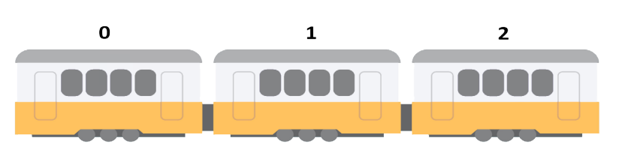
Понятие массива (определение!)
Массив – набор однотипных данных, объединённых общим именем.
Они удобны не только в обращении с большим множеством данных, но и объединением их по определённому признаку.
Вернёмся к поездам. Попробуем запрограммировать хранение данных о числе пассажиров

Slide 6
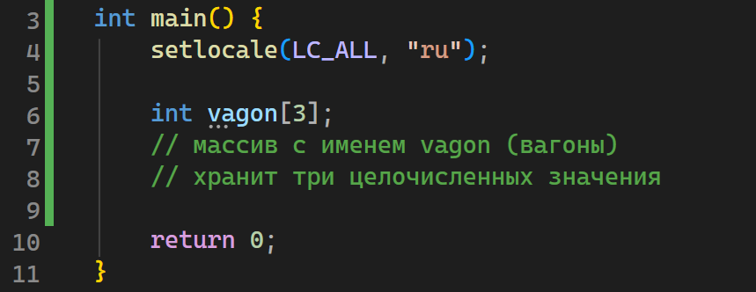
Понятие массива (синтаксис)
Объявление массива:
тип_данных имя_массива[кол-во_элементов];

Slide 7
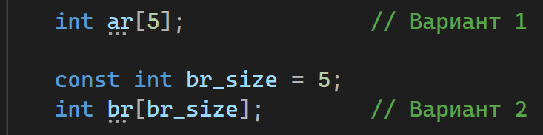
Понятие массива (объявление)
Предпочтительнее задавать размер массива в заранее созданной константе.
Замечание: в качестве размера массива можно задавать ТОЛЬКО константное значение (переменную нельзя)

Slide 8
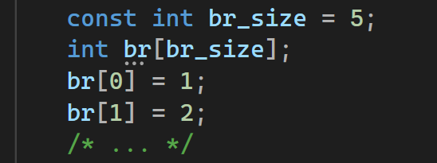
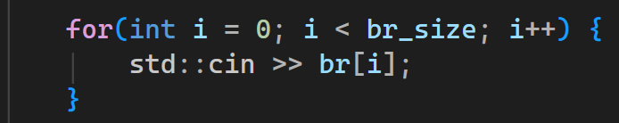
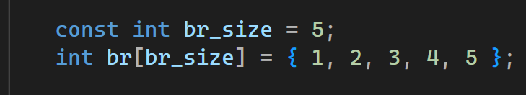
Понятие массива (инициализация)
Вариант 1. Обращение к каждому элементу (можно и в цикле):
Вариант 2. Списочек ☺

Slide 9
Понятие массива (размер и нумерация)
ОБРАТИТЕ ВНИМАНИЕ! Размер массива задаётся до компиляции и его нельзя менять в процессе работы программы (ввиду какого-то условия или по “хотелке” пользователя)!
В примере с вагонами размер массива с именем vagon – 3 int-а (сколько байт?..). НИ БОЛЬШЕ, НИ МЕНЬШЕ!
ВАЖНО: нумерация элементов идёт с НУЛЯ! Следовательно, номер последнего элемента массива равен [размер массива] – 1
ВАЖНО: нельзя обращаться к несуществующему элементу массива. Если размер массива 5, то br[5] – недопустимо!

Slide 10
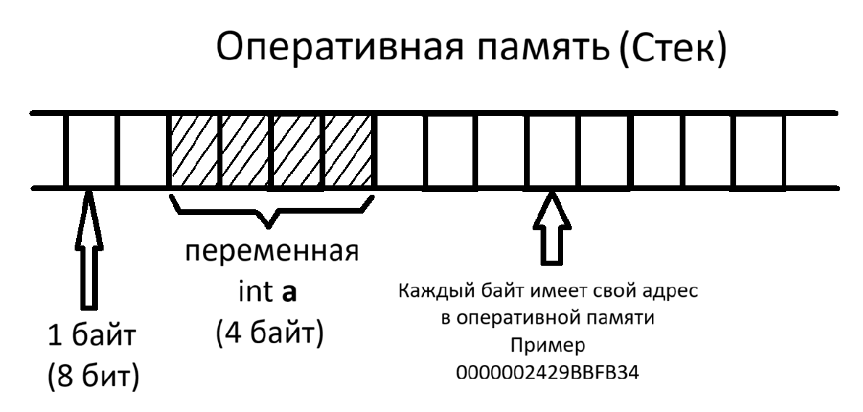
Модель оперативной памяти
Запомните, все наши переменные, константы, массивы, с которыми мы работаем на данный момент, хранятся в стеке.
Стек – линейный участок оперативной памяти, работающий по принципу LIFO (last in – first out: последний зашёл – первый вышел)
Значения 16-тиричных чисел: 0,1,..,8,9,A,B,C,D,E,F

Slide 11
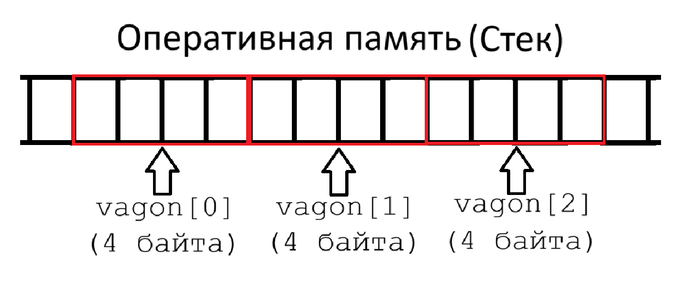
Массив в оперативной памяти
Так выглядит хранение массива vagon в стеке:
Значения 16-тиричных чисел: 0,1,..,8,9,A,B,C,D,E,F
Элементы массива хранятся в памяти ПОСЛЕДОВАТЕЛЬНО, в отличие от переменных!
Размер стека (Windows): 1 МБ

Slide 12
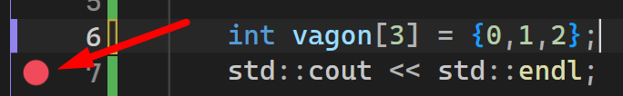

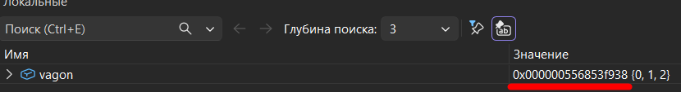
Для самых любопытных
Если вновь хотите поиграть с оперативной памятью
Поставьте «точку останова» в коде. Например, вот так (обязательно на выражении, а не на пустой строке!):
Запустите локальный отладчик
В верхней панели: Отладка => Окна => Локальные
Здесь мы узнаем адрес нулевого элемента (байта) массива. Нужно скопировать эту строку (потом необходимо стереть лишнюю информацию)

Slide 13
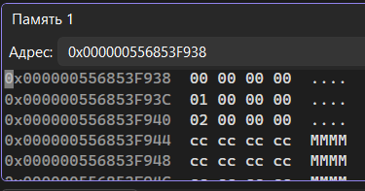
Для самых любопытных
В верхней панели: Отладка => Окна => Память => Память 1
И вставляем строку с адресом, стирая лишнее:
Наглядно видим, что лежит в данных адресах

Slide 14
Практика
Написать программу, которая находит сумму всех отрицательных значений в массиве.
Объявляем и инициализируем массив (3-5 элементов)
Объявляем переменную sum и инициализируем её 0
Прописываем цикл for, чтобы «пробежаться» по массиву значений
Если элемент массива меньше нуля – складываем значение в переменную sum
4. Выводим значение переменной sum

Slide 15
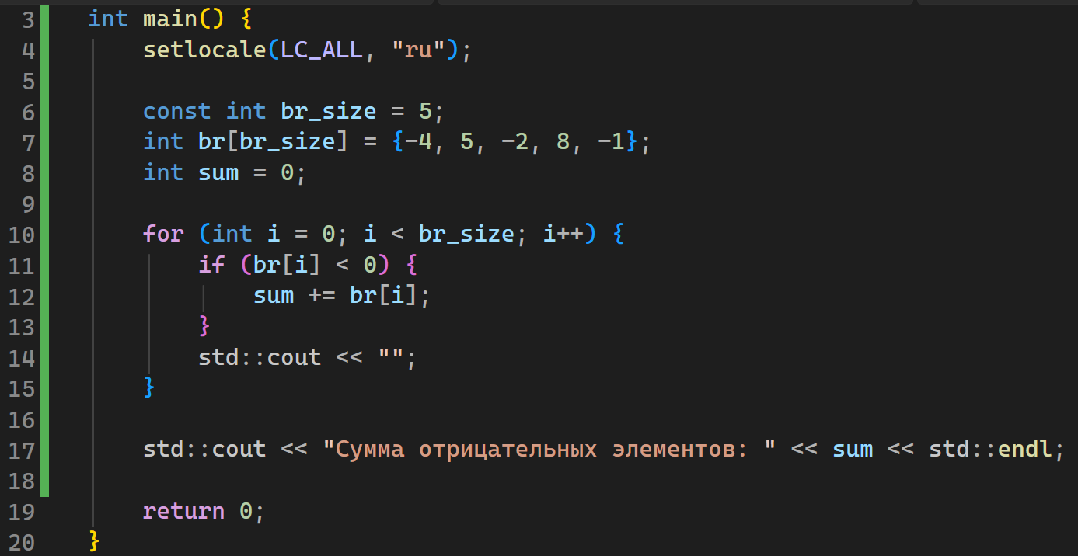
Практика (решение)

Slide 16
Практика
Написать программу, которая находит минимальное и максимальное значение в массиве и показывает их на экран.
Объявляем и инициализируем массив (3-5 элементов)
Объявляем переменную max и min инициализируем их нулевым элементом массива
Прописываем цикл for, чтобы «пробежаться» по массиву
Если элемент массива меньше min – записываем в min значение этого элемента
Если элемент массива больше max – записываем в max значение этого элемента
Выводим получившиеся min и max

Slide 17
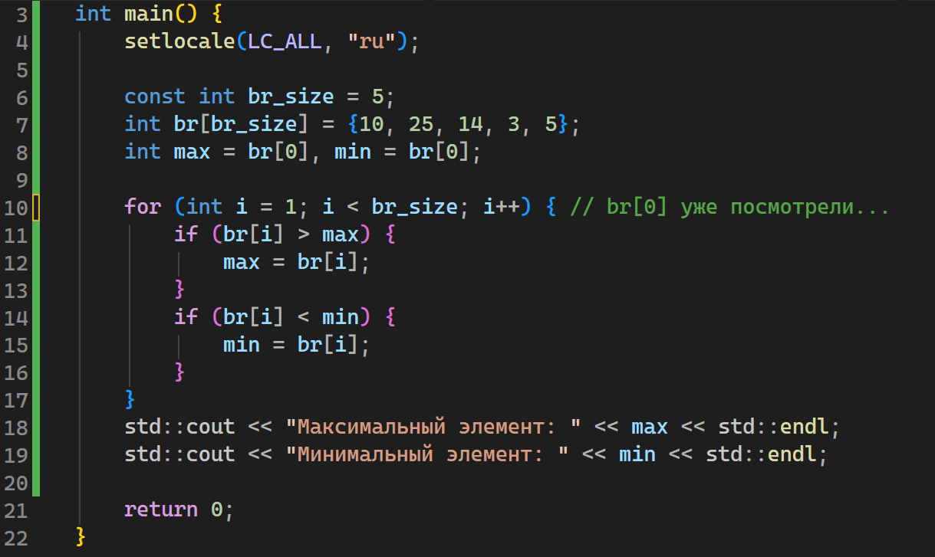
Практика (решение)

Slide 18
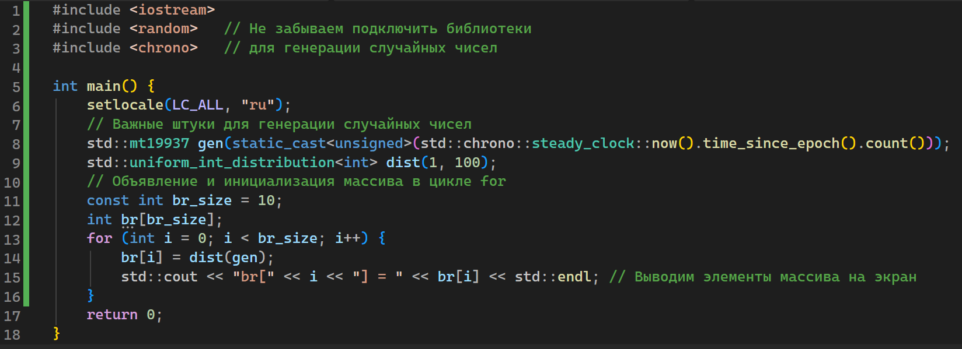
Инициализация массива случайными числами

